Slide 1
Réseaux participatifs
de collecte et partage d’informations :
une garantie à l’optimisation de la prévision des risques épidémiques en viticulture
Marc Raynal : IFV / UMT SEVEN
Rencontre Chercheurs - Professionnels Sortir des pesticides en viticulture
VITAE : Bordeaux : mardi 8 mars 2022

Slide 2
1 : Constat sur l’occurrence des maladies
Sortir des pesticides … oui mais comment ?
2021 : très forte pression
Tardive et brutale
Moy. sur 30 ans : le mildiou attaque près de 50 % des grappes et des feuilles
Près d’une année sur trois :
Constat à posteriori de « l’inutilité des traitements? »

Slide 3
1 : Constat sur l’occurrence des maladies
Etat sanitaire moyen du mildiou sur les sites TNT du réseau IFV (2007-2021) :
Pourcentage de sites sains = n'ayant pas atteint le seuil de 20% de destruction récolte
En moyenne sur 15 ans
60% des sites TNT présentent une destruction de récolte inférieure à 20%
Vendages vertes :
20% = seuil minimum pour induire une baisse de récolte
Marges de progrès conséquentes
possibles dans le système de production actuel !
(réseau EPICURE TNT protocole détaillé IFV)

Slide 4
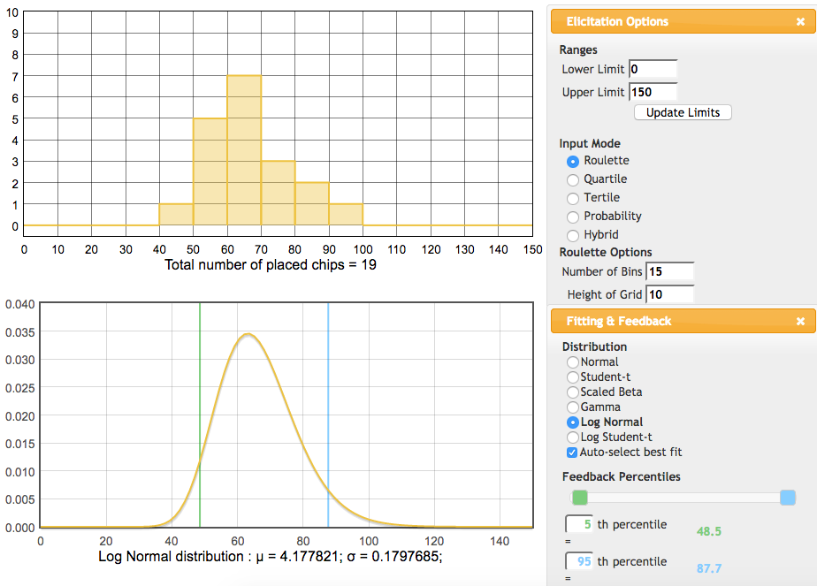
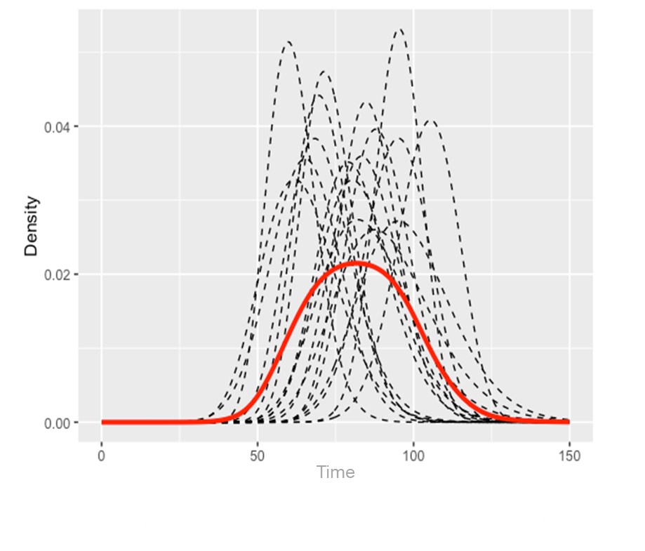
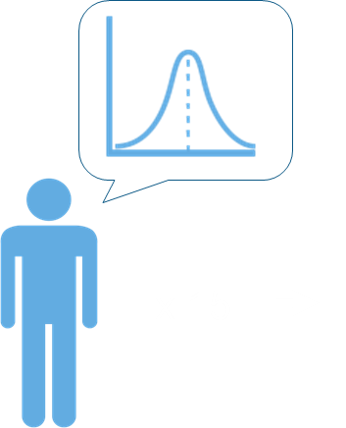





2 : Prévoir l’apparition des sorties de symptômes ?
Elicitation probabiliste « d’experts » 2017-2019
Représenter l’expertise sous la forme d’une distribution de probabilités (thèse M. CHEN 2019)
L’élicitation matérialise nos perceptions (différentes) de l’épidémie
‘’ constitue une base d’échange au sein de la communauté technique
‘’ un matériau d’étude qui peut servir à affiner nos prévisions
Estimations imprécises à l’échelle parcellaire (anticipation),
Mais
Valeurs moyennes réalistes
à l’échelle régionale
X 15 →
Morris et al., 2014

Slide 5

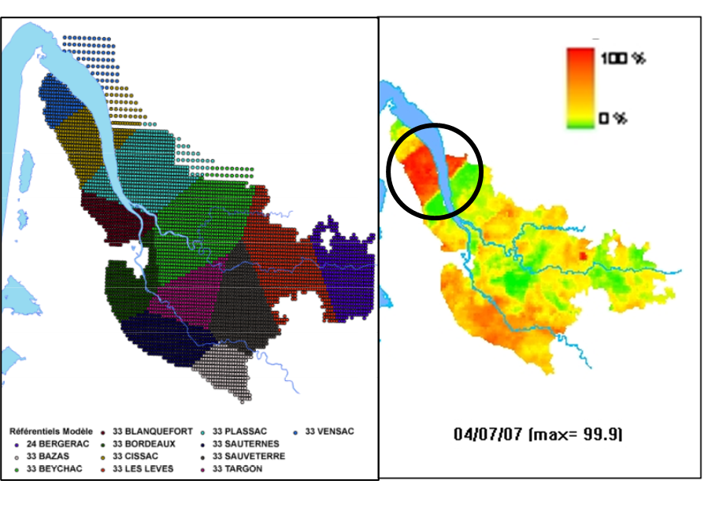
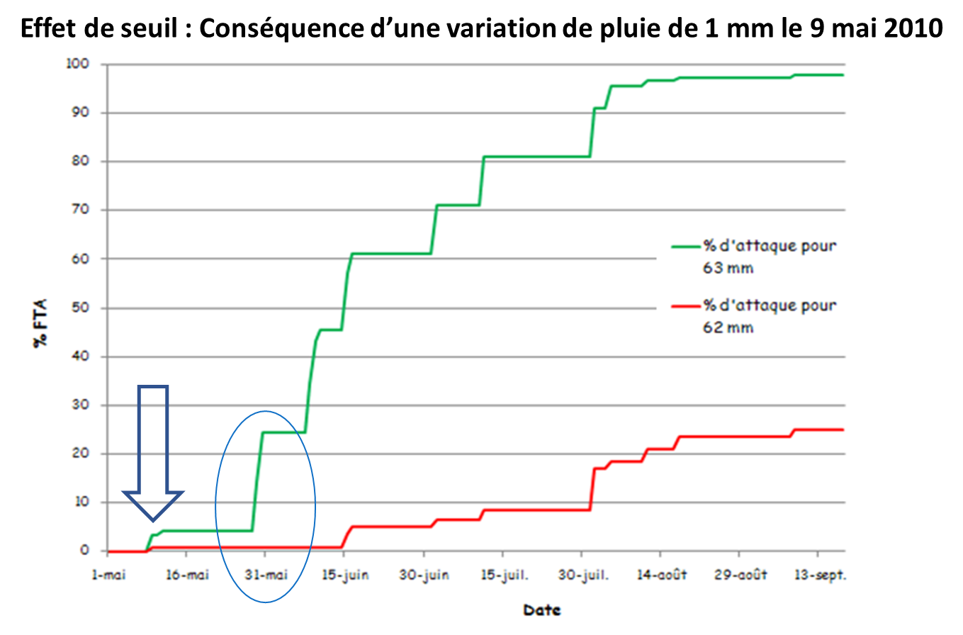
2 : Prévoir la gravité de l’épidémie ? Modéliser les sorties de symptômes ?
Agriculture de précision = agriculture mesurée ! (G Grenier, BSA)
Aujourd’hui, le seul appareil de mesure du mildiou = station météo !
Des sources d’erreur multiples :
Qualité de la donnée météo ?
Robustesse des modèles ?
Artefacts de calculs ?
Évaluation locale du risque épidémique
=
exercice extrêmement délicat :
L’approche réseau apporte des garanties

Slide 6
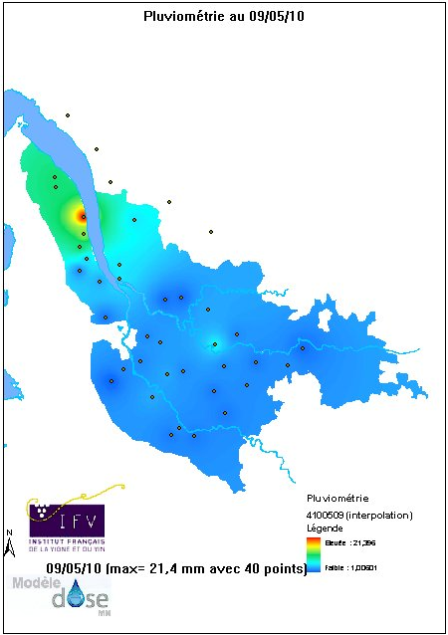
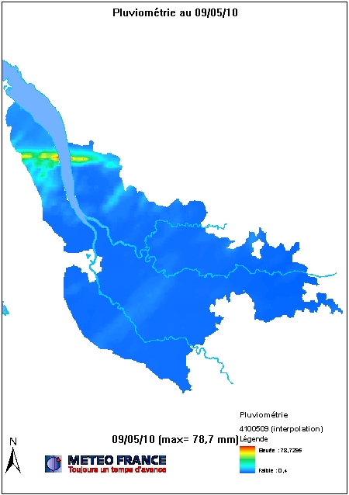
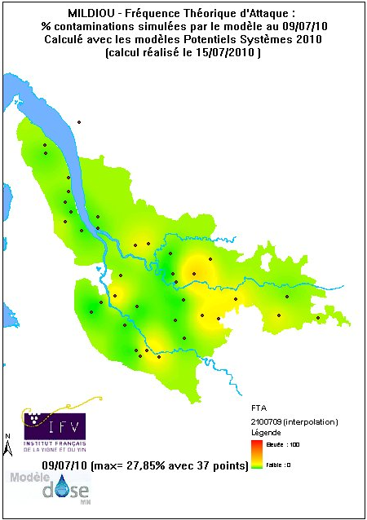
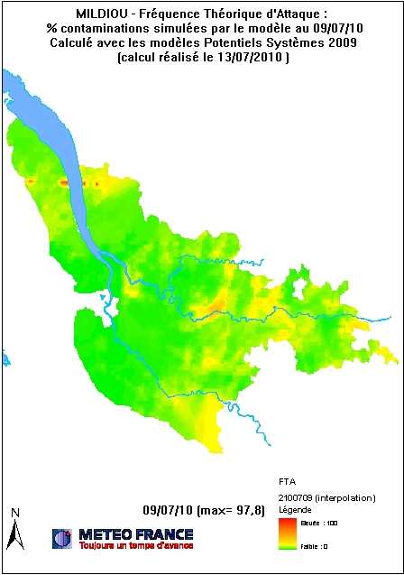
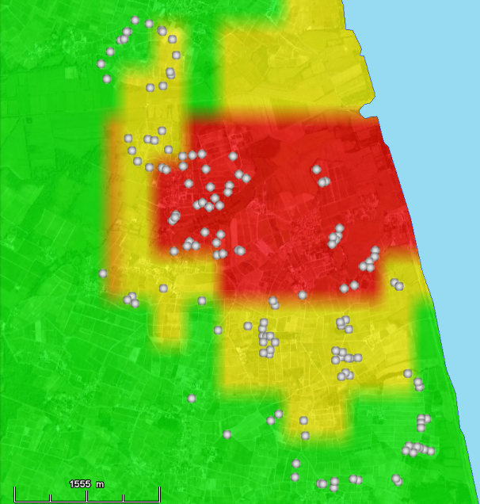
3 : Intérêt de l’approche réseau sur la collecte des données météo
6000 points
radar Antilope
50 Stations Météo
Enquête par sondage :
Taille de l’échantillon
Mesuré !
masse critique d’information
9 mai
21 mm / 78 mm
9 juillet
FTA max =
28% / 98 %
20-23 juillet 2010
176 Parcelles observées
80% des parcelles atteintes
(>= 1 tache / 10 ceps)
dans le foyer
Descente d’échelle
Global : cartes similaires
Local : ± 100% ≠

Slide 7
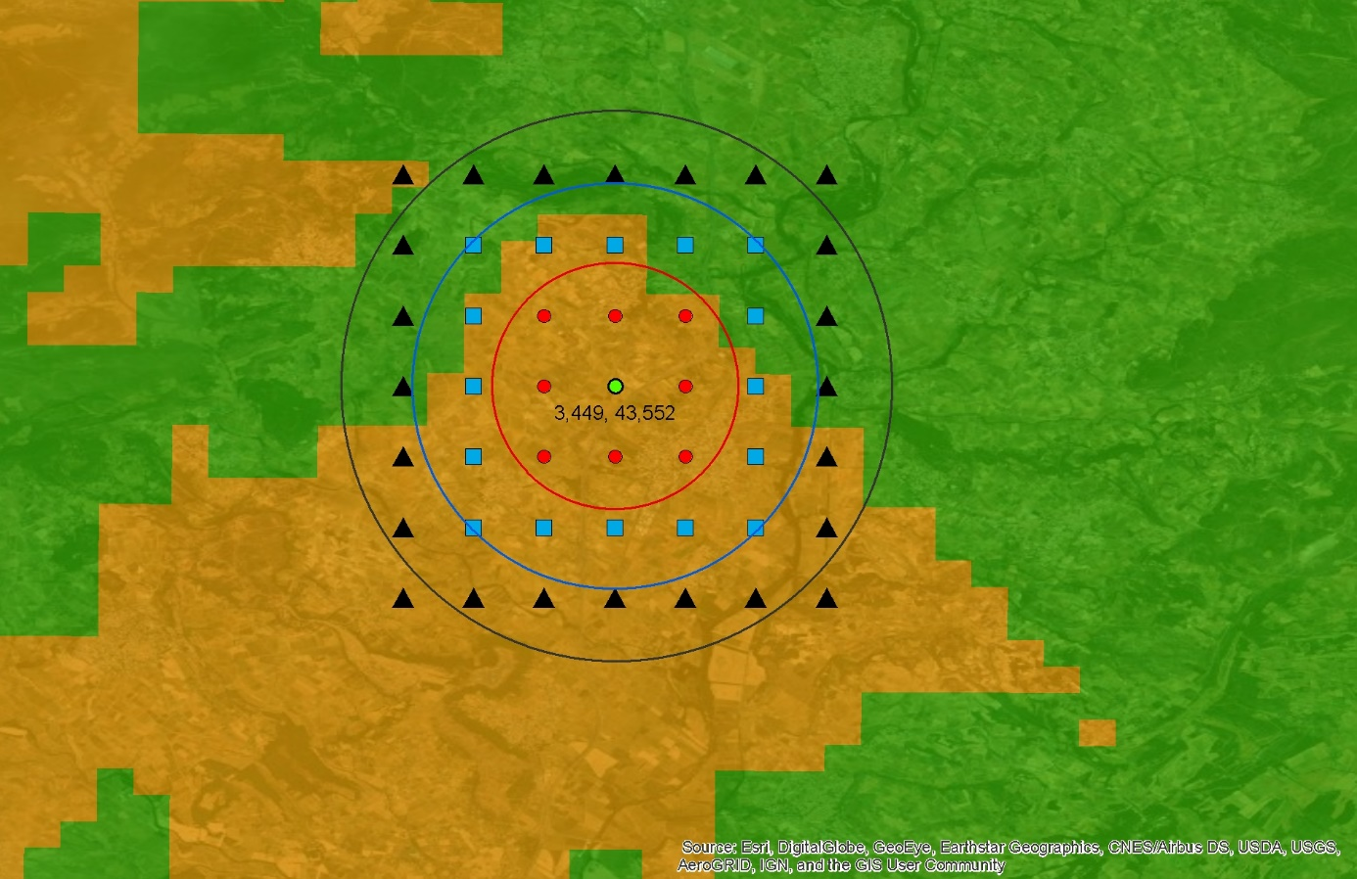
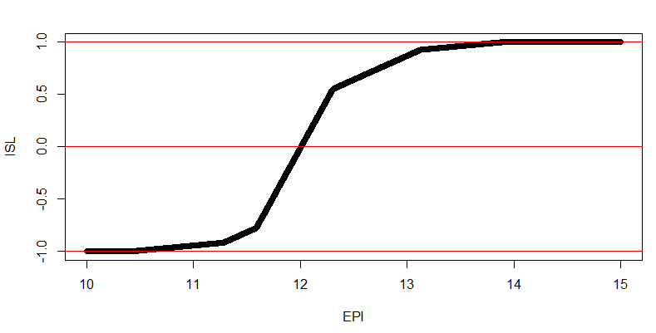
3 : Approche réseau : replacer la donnée météo individuelle / contexte local
Indice de Stabilité Locale = indice de confiance
Compare la valeur du point / valeurs sur 50 km²
- 1 < ISL < +1
ISL tend vers 1 : le point modélisé a tendance à sur-estimer
ISL proche de 0 : le point modélisé est conforme à ce qui est observé à des distances proches
ISL tend vers -1 : le point modélisé a tendance à sous-estimer

Slide 8
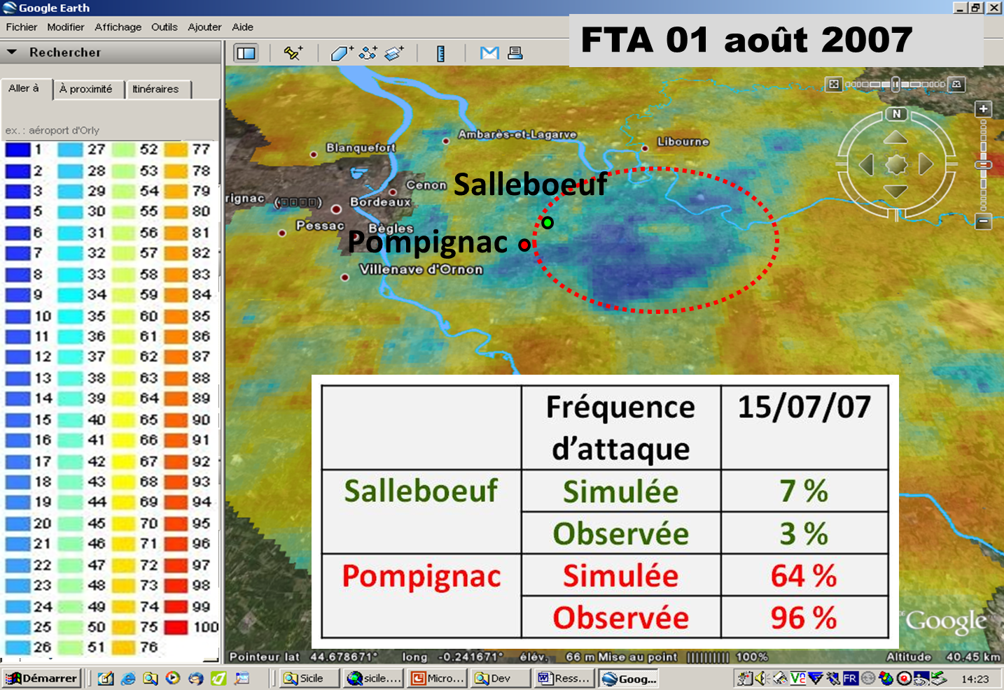
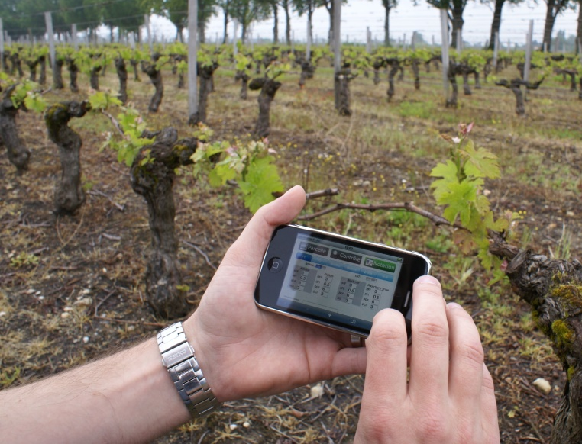
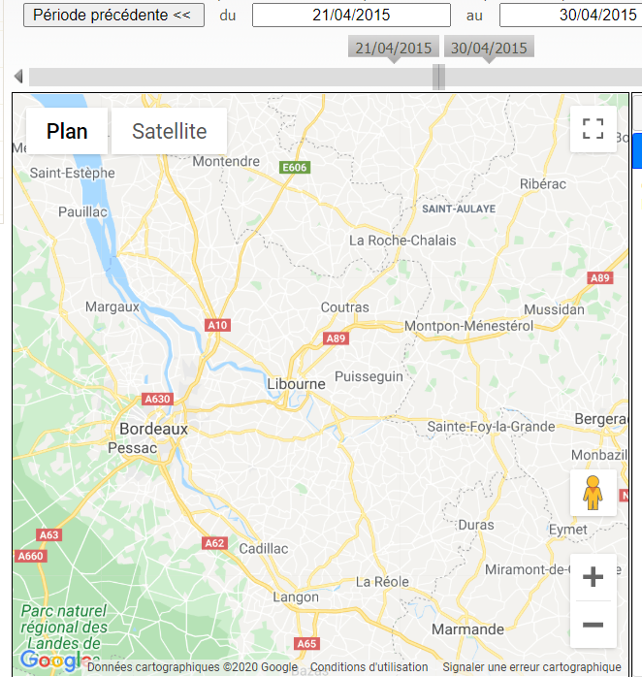
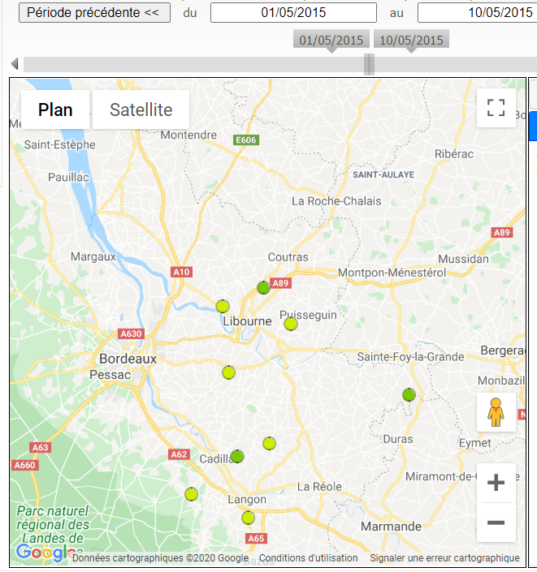
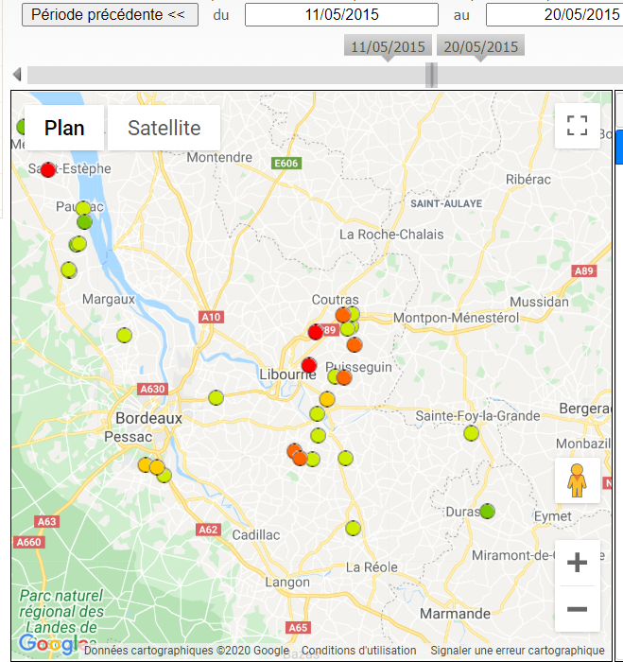
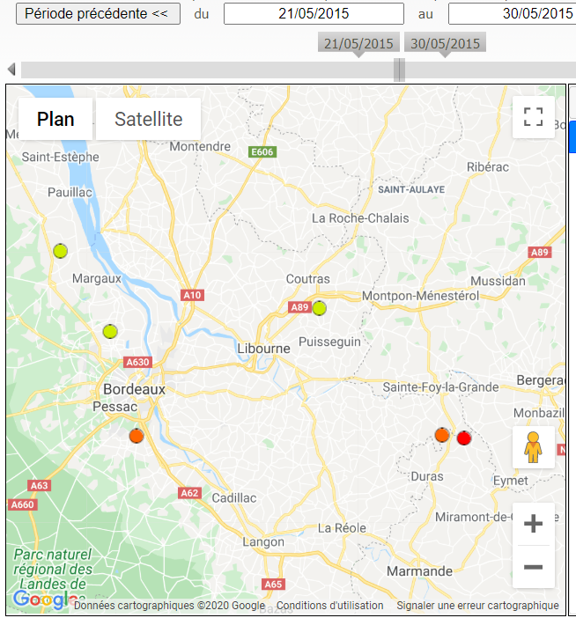
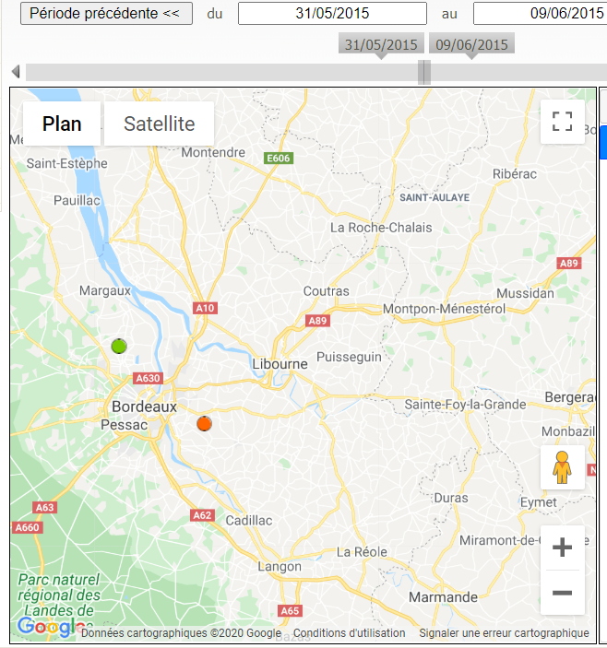
3 : Approche réseau : Replacer la donnée locale observée / contexte régional
2007 : année de très forte pression mildiou en Gironde
Des îlots épargnés !
3 : Réseau et Partage de données
Observations / Parcelles flottantes
Web Alerte Vigne / Vigipl@nt
-----------------------------------
Notations simples/ échelle (0 à 5)
Mildiou 2015
3e décade Avril
1e décade Mai
2e décade Mai
3e décade Mai
1e décade Juin

Slide 9
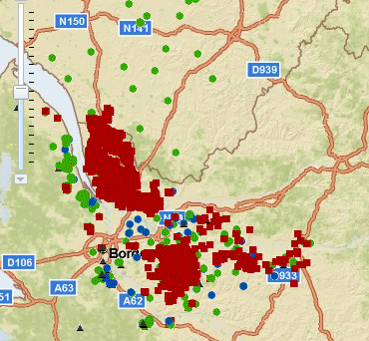
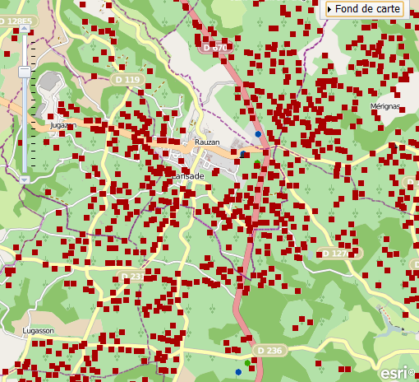
3 : Approche réseau : Partage de la donnée
maturité physiologique 2011 : 11000 points
WAVE ≠ WAZE (actif ≠ passif)
WAVE ➔ Vigipl@nt ➔ Compagnon, …
Utilisation « confidentielle » :
culture de partage ?
pas un besoin ?
Interopérabilité des systèmes Information
Anonymat des données (échelle commune)
Potentiellement de formidables outils de validation des OAD

Slide 10
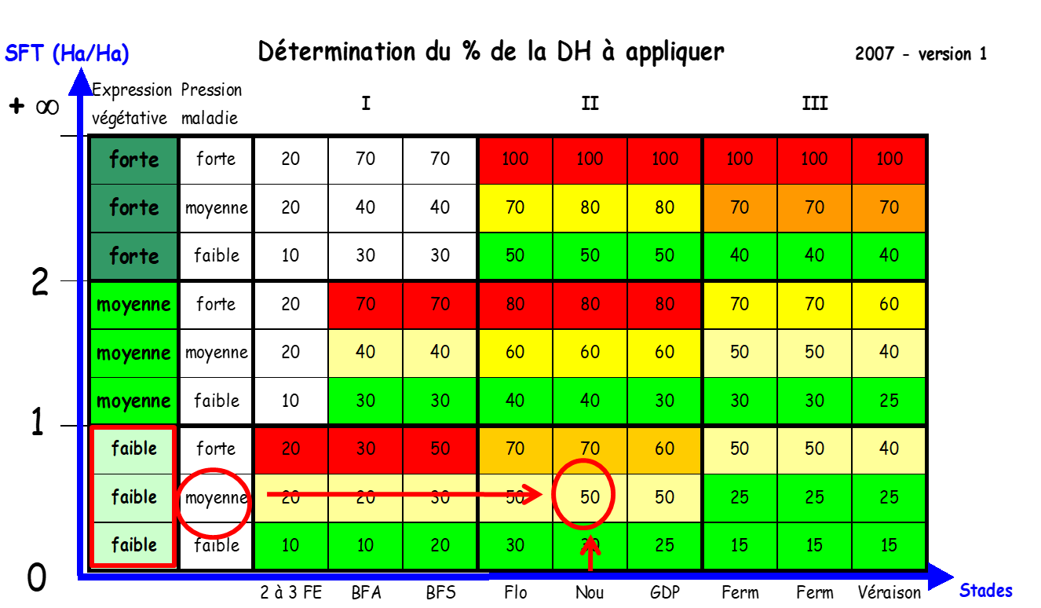
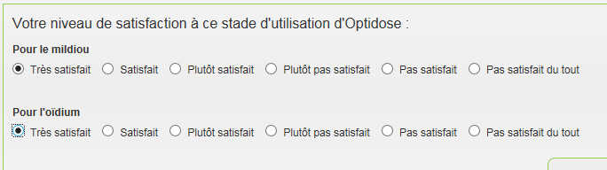
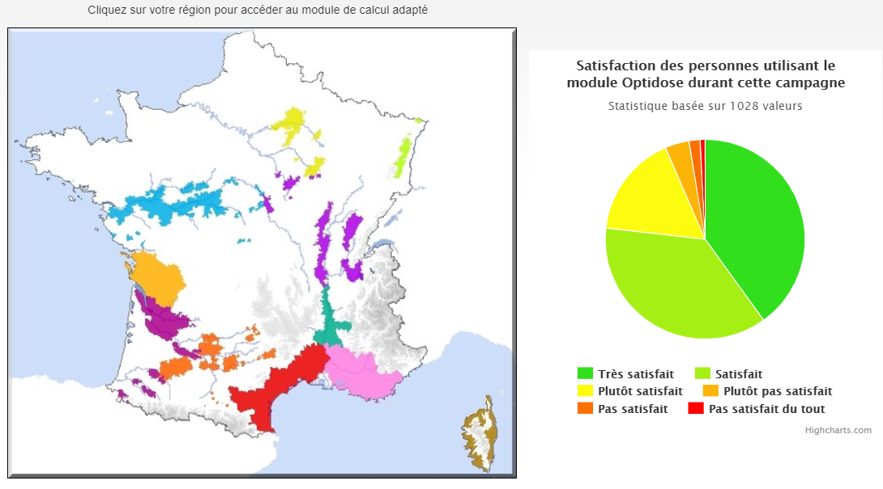
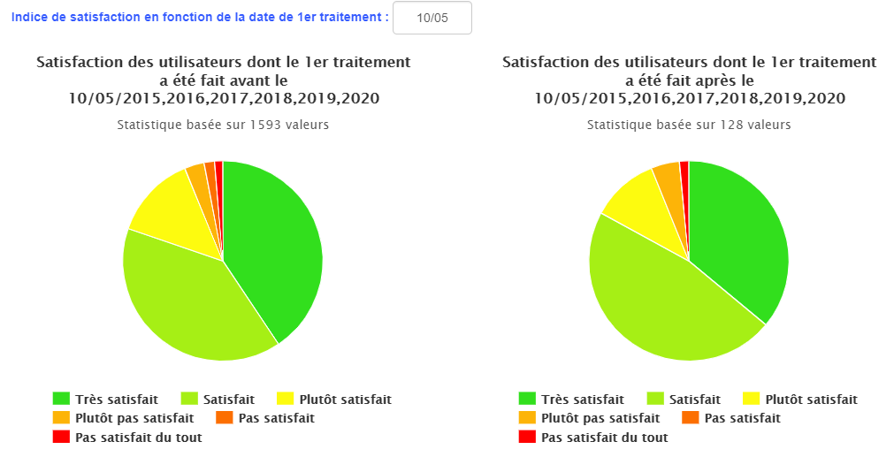
3 : Réseau, traçabilité de la donnée, indicateurs de performance
Optidose : Adaptation dose homologuée :
Risque épidémique
Developpement végétal
Performance pulvérisation
Concept « théorique » : nécessité inventaire / réseau !
Module Statistiques
2015-2020 : 5203 rép. satisfaction > 95%
Exemple / mildiou 2015 – 2020 : satisfaction
f (date 1er Traitement) : avant / après 10 mai
Objectifs des indicateurs :
Mettre en confiance
Évaluer marges de progrès
Identifier facteurs d’échecs

Slide 11
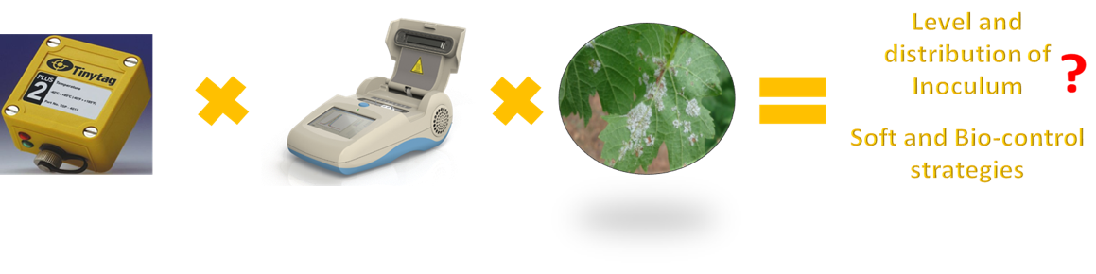
4 : un nouveau réseau de Suivi de la Sporée Aérienne du Vignoble (VISA)
Vers un nouvel indicateur épidémiologique
Objectif : établir une mesure biologique
entre
météorologie et symptomatologie

Slide 12
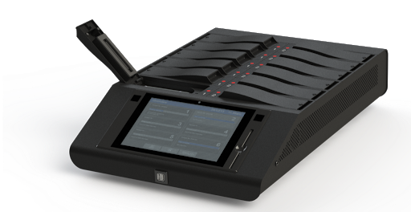



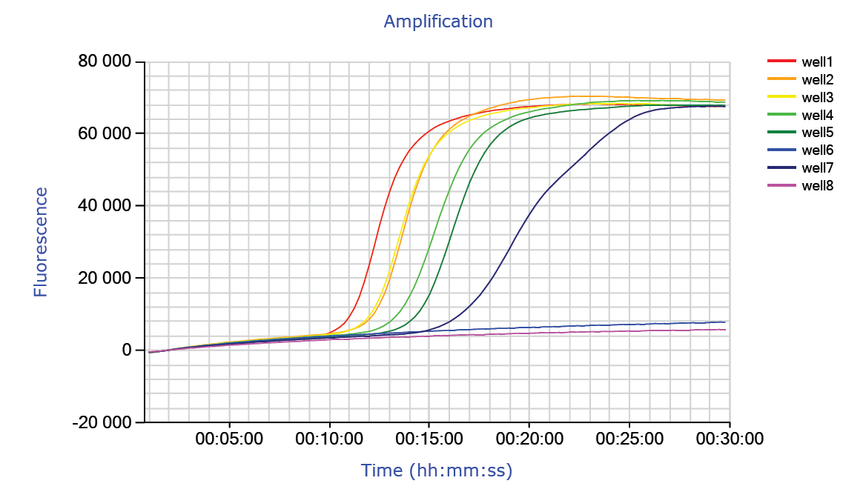
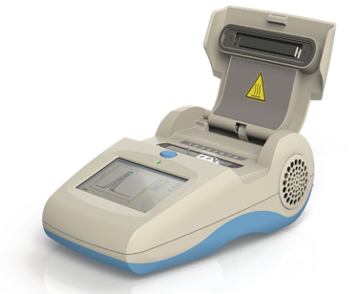
4 : La LAMP-PCR : une technologie adaptée aux analyses terrains
Genie HT®, Optigene Lmtd
Technologie simple, rapide et robuste
  Extraction : lyse cellulaire (1 minute)
  Amplification isothermique : rapide et peu chère
  Peu sensible aux pollutions environnementales
K-OH
Limite de Détection Limite de Quantification
100 spores / collecteur 1000 spores /collecteur
0,3 spore / m³ 3,3 spores /m3
mesure possible sur le terrain
Genie III®, Optigene Lmtd

Slide 13
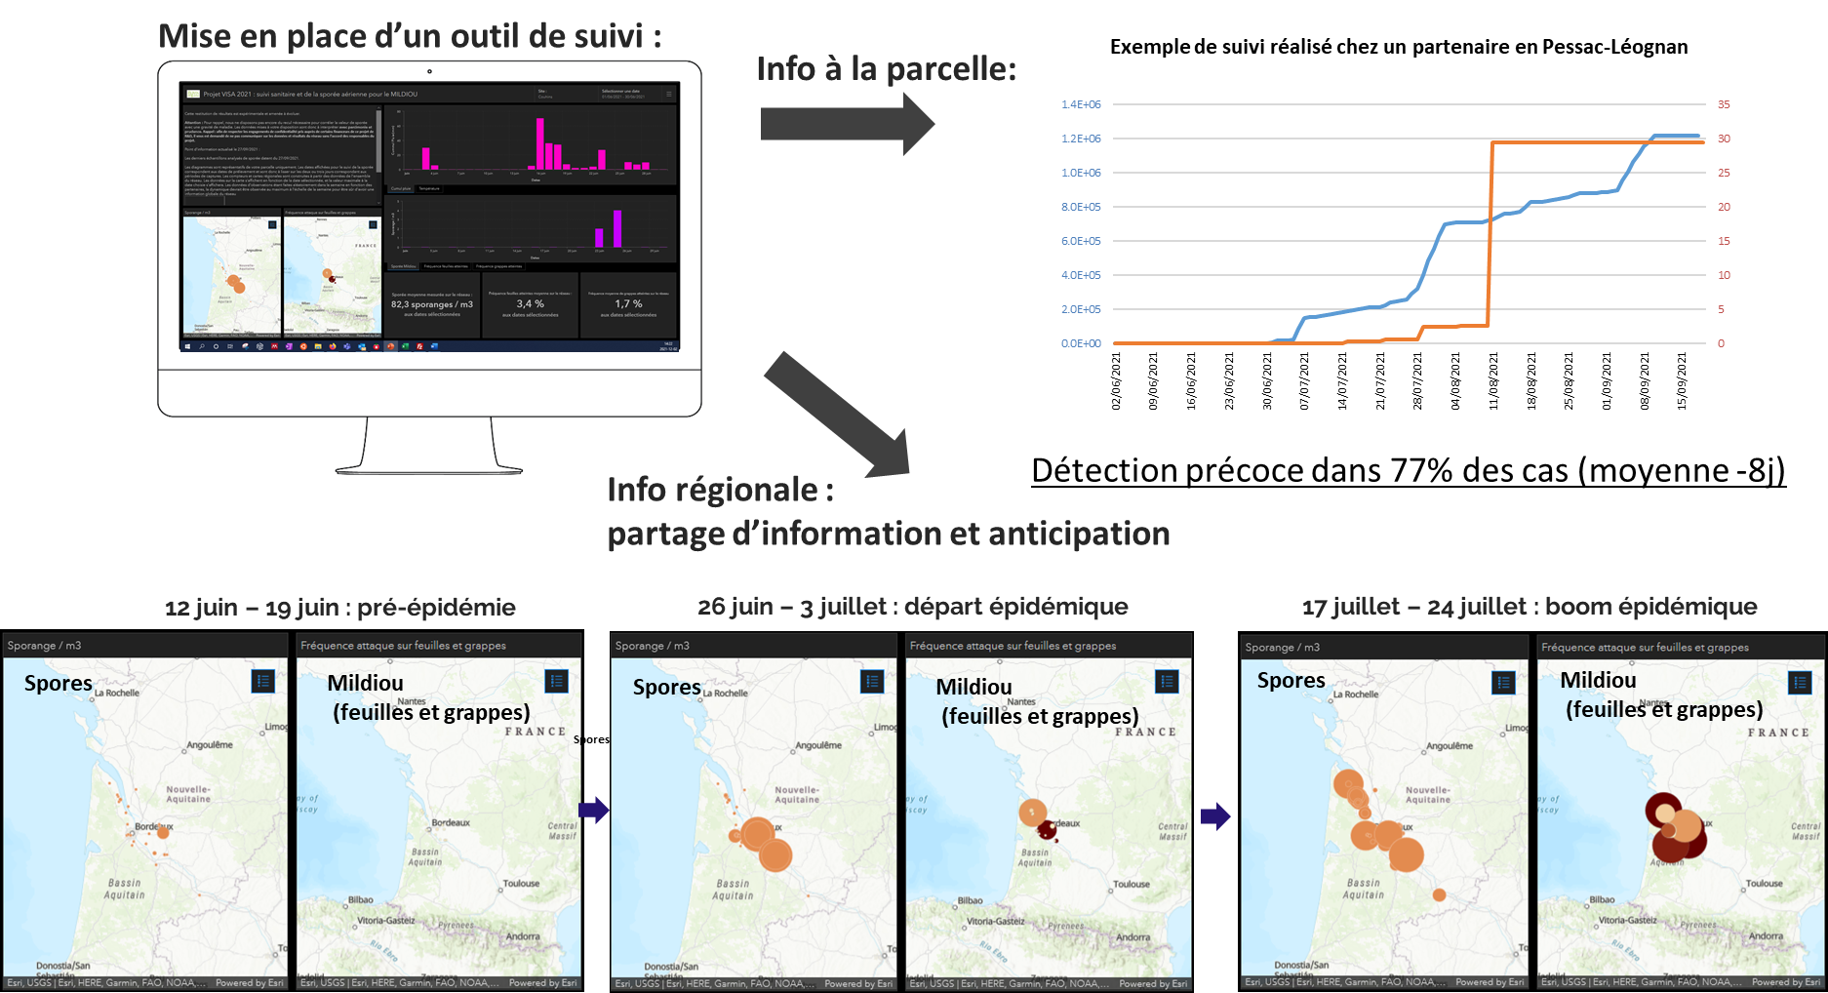
4 : Un réseau participatif en croissance : 25 partenaires en 2021, 51 en 2022
Un protocole commun
Captures :
Lundi, Mercredi, Vendredi
Collecte → envoi postal
Notations sanitaires
BDD Epicure, P.O.M.
analyse et récap hebdomadaire
26 juin → 3 juillet 2021
1eres observations
Des symptômes
Sur feuilles et grappes

Slide 14
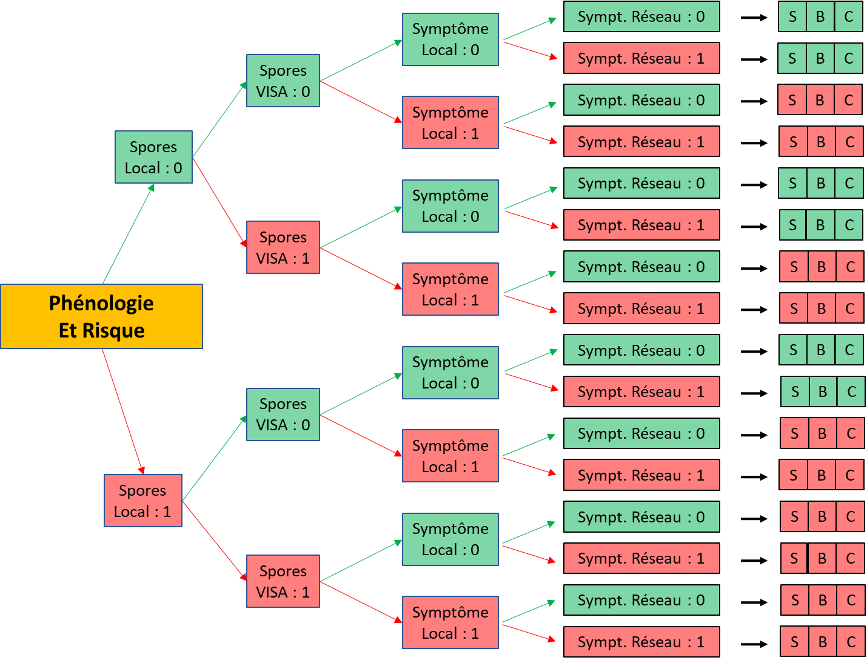
4 : Réseau participatif VISA PILOT : Test de RDDs stratégie de traitement / sporée
Elaboration de règles de décision intégrant :
Stade phénologique et Risque épidémique
Capture Sporée locale / Réseau VISA
Présence Symptôme local /Réseau BSV
Premiers tests en 2022 !

Slide 15
5 : En guise de conclusion !
Evaluation Risque Epidémique Performante => Démarches collectives !
Travail d’enquête permanent et temps réel
Masse critique d’informations
PROGRES RAPIDES => MISE en COMMUN des DATA
Règles de fonctionnement précises et simples : confiance
Respecter les engagements (anonymisation des données)
Technologies doivent être performantes, or elle sont aussi très évolutives …
Réseaux participatifs de collecte et partage d’informations :
une nécessité pour optimiser la prévision des risques épidémiques

Slide 16
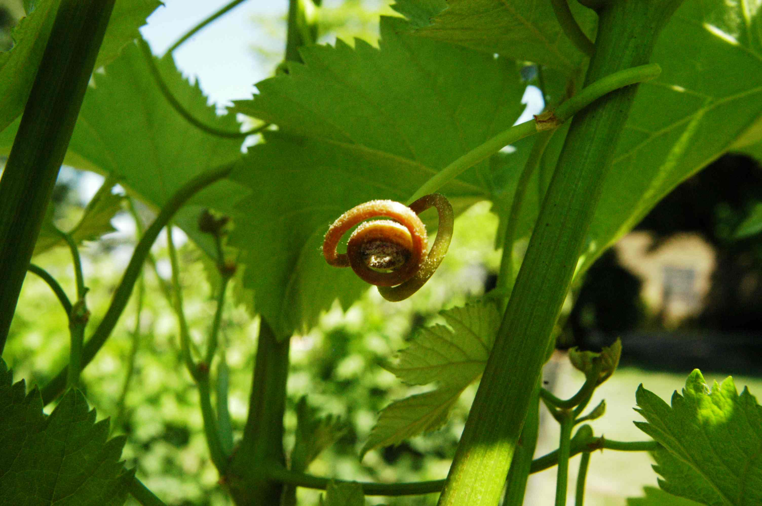
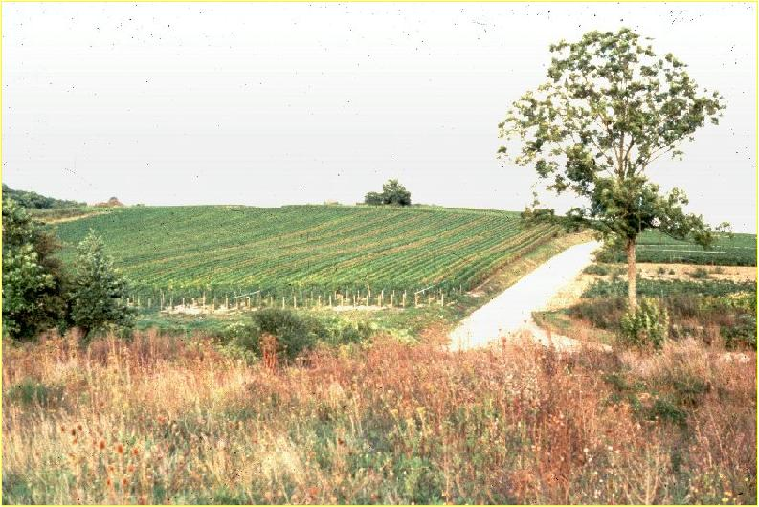

Merci pour votre attention !

